Slide 1

perseverancia
El Arte Perdida de la Perseverancia

Slide 2

Proposicion:
1. PRUEBAS
2. VERDAD
3. TIEMPO
4. CONFIANZA

Slide 3

OBJETIVO:
VALORAR LA CALIDAD DE PERSEVERANCIA EN NUESTRAS VIDAS

Slide 4
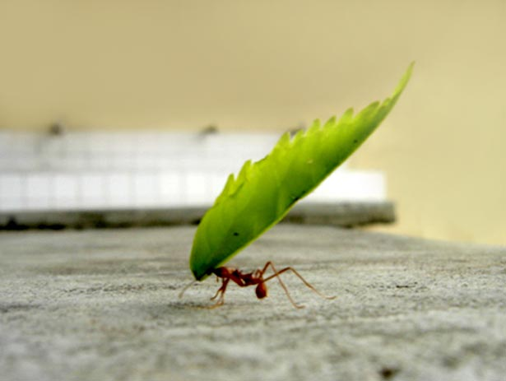
introduccion
EFESIOS 6:17-18
¹⁷ Y tomad el yelmo de la salvación, y la espada del Espíritu, que es la palabra de Dios;
¹⁸ orando en todo tiempo con toda oración y súplica en el Espíritu, y velando en ello con toda perseverancia y súplica por todos los santos;

Slide 5
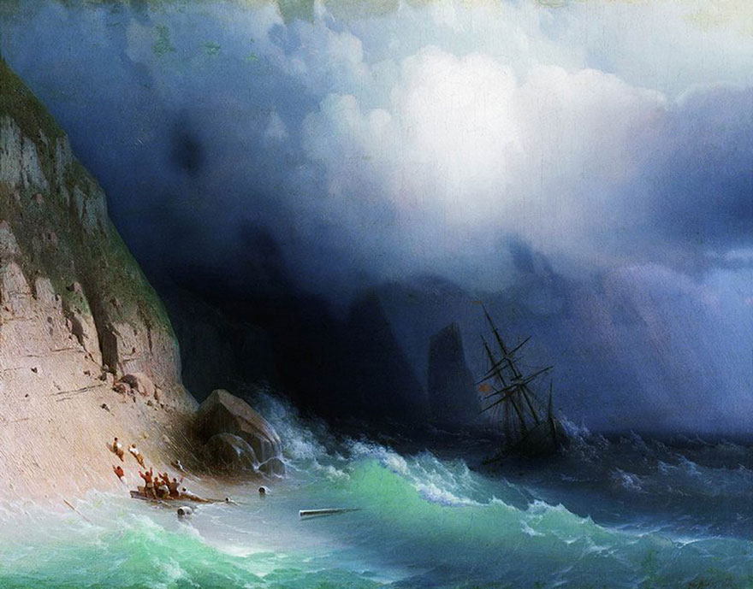
I. Pruebas
Aflicciones
Problemas

Slide 6
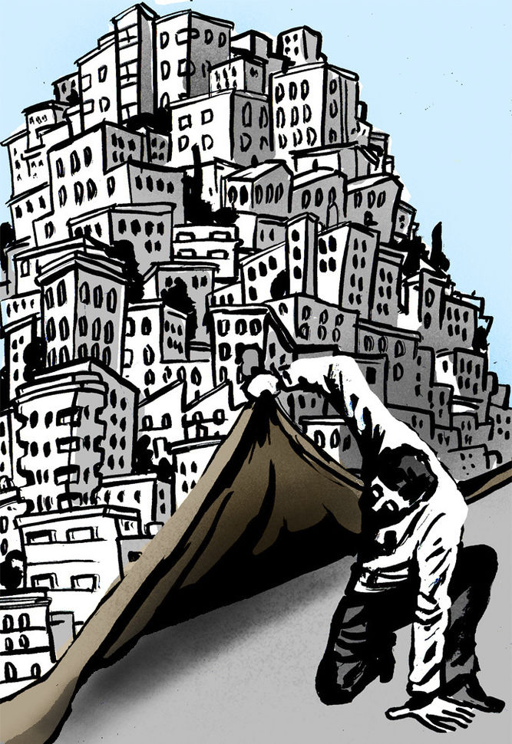
^{II. Verdad!}

Slide 7

III. Tiempo

Slide 8
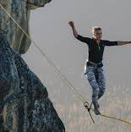
  IV. Confianza

Slide 9

Conclusion:
Para desarrollar el arte de la Perseverancia, necesitamos…
Pruebas/Aflicciones/Problemas
Verdad
Tiempo
Confiaza

